Slide 1
Дидактическая игра «Сварим суп» Подготовила: воспитатель Балахонова М.Н.

Slide 2
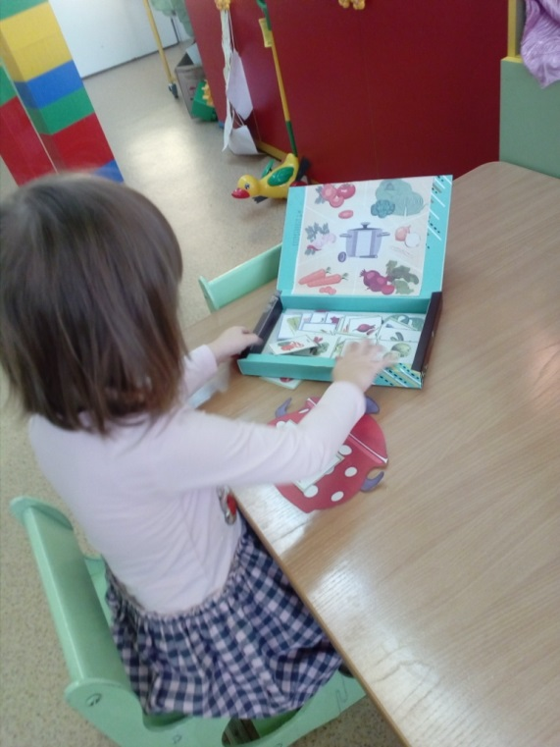
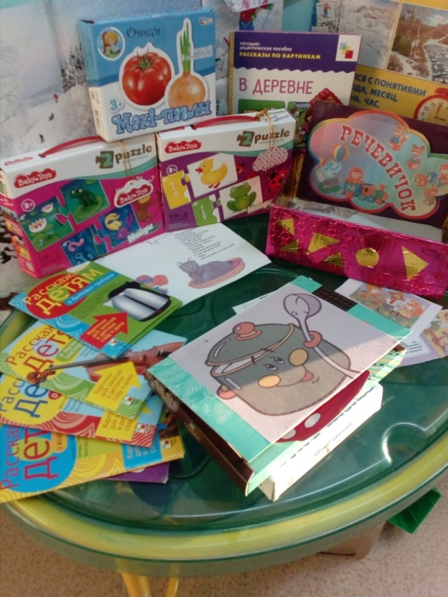
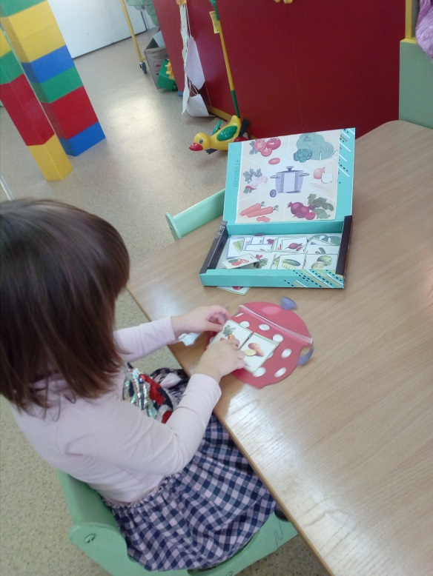
Развитие речи в группе раннего возраста
Предлагаем вашему вниманию дидактическую игру сделанную своими руками «Сварим вкусный суп и компот». Идея сделать такую игру пришла у нас на неделе знакомства с профессией повара. Игра предназначена для детей от 2 (с усложнением) до 6 лет.
Цель игры: познакомить с новыми понятиями «суп» и «компот», повторить с детьми названия овощей и фруктов, закрепить умение делить их на группы, развивать у детей мелкую моторику и координацию движений пальцев рук, воспитывать познавательный интерес и усидчивость. Развивать словарный запас, память, активизировать речь.

